Slide 1
第2章 C++语言简单程序设计
C++语言概述
1
基本数据类型和表达式
2
数据的输入与输出
3
算法的基本控制结构
4
类型别名与类型推断
5

Slide 2
2.1 C++语言概述
C++从C语言发展演变而来，最初的C++被称为“带类的C”；
1983年正式取名为C++；
于1998年11月被国际标准化组织（ISO）批准为国际标准；
2003年10月15日发布第2版C++标准ISO/IEC 14882:2003；
2011年8月12日ISO公布了第三版C++标准C++11，C++11标准包含核心语言的新机能，而且扩展C++标准程序库；
2014年8月18日ISO公布了C++14，其正式名称为”International Standard ISO/IEC 14882:2014(E) Programming Language C++”。C++14旨在作为C++11的一个小扩展，主要提供漏洞修复和小的改进；
2017年12月ISO公布了C++17，它相较于C++14引入了如文件系统库等很多新特性，移除了如register存储类说明符等弃用特性；

Slide 3
2.1.2 C++语言的特点
全面兼容C
它保持了C的简洁、高效和接近汇编语言等特点;
对C的类型系统进行了改革和扩充;
C++也支持面向过程的程序设计，不是一个纯正的面向对象的语言。
支持面向对象的方法

Slide 4
C++语言与Java和C#区别
C++是Java和C#的始祖， Java和C#添加、删除和修改了许多功能。
主要区别：运用的计算环境的类型不同
C++是为特定类型CPU和操作系统编写高性能程序；
Java和C#则是为了满足因特网的联机环境下特殊的编程需求；
Java和C#可以创建跨平台、可移植的程序，而C++不能；
C++程序通常要比使用Java和C#编写的程序执行的快。

Slide 5
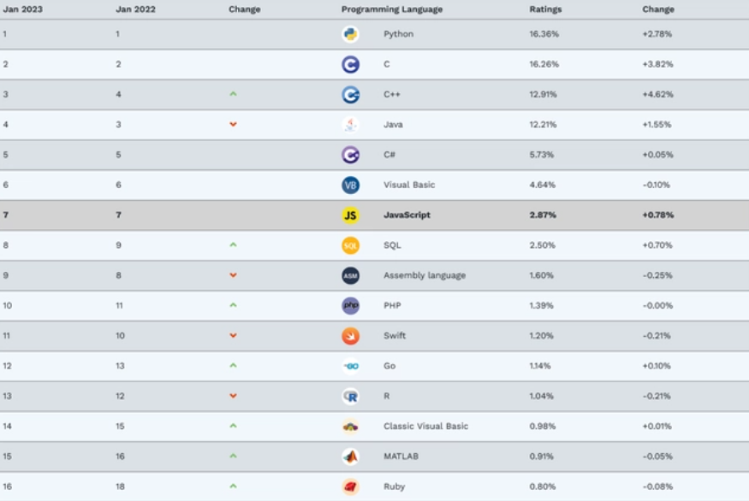
TIOBE编程语言社区2023年1月编程语言排行榜
该公司评选 C++ 为 2022 年度最佳编程语言

Slide 6
2.1.3 C++语言程序实例
预处理指令
//2_1.cpp
#include <iostream>
using namespace std;
int main( )
{
cout<<"Hello! "<<endl;
cout<<"Welcome to c++! "<<endl;
return 0;
}
运行结果：
Hello!
Welcome to c++！
命名空间
主函数
输出流对象

Slide 7
2.1.4 字符集
大小写的英文字母：A~Z，a~z
数字字符：0~9
特殊字符：
空格 ! # % ^ & * _(下划线) + = - ~ < >
/ \ ' " ; . , ()
[] {}

Slide 8
2.1.5 词法记号
关键字： C++预定义的单词。
标识符： 程序员声明的单词，命名程序正文中的一些实体。
文字： 在程序中直接使用符号表示的数据。
操作符(运算符): 用于实现各种运算的符号。
分隔符： () {} , : ; 用于分隔各个词法记号或程序正文。
空白符： 空格、制表符（TAB键产生的字符）、换行符（Enter键所产生的字符）和注释的总称。
/*….*/ 可多行注释
//… 本行注释

Slide 9
关键字
alignas alignof asm auto bool break case
catch char char16_t char32_t class const constexpr
const_cast continue decltype default delete do double
dynamic_cast else enum explicit export extern false
float for friend goto if inline int
long mutable namespace new noexcept nullptr operator
private protected public reinterpret_cast return
short signed sizeof static static_cast struct switch
template this thread_local throw true try typedef
typeid typename union unsigned using virtual void
volatile wchar_t while

Slide 10
标识符的构成规则
以大写字母、小写字母或下划线(_)开始。
可以由以大写字母、小写字母、下划线(_)或数字0~9组成。
大写字母和小写字母代表不同的标识符。
不能是C++关键字。
不能以数字开头。
eg: circle、_no2、 draw_line
P60:2-2 下列标识符哪些是合法的？
Program, -page, _lock, test3, 3in1, @mail, A_B_C_D,
int, int1, Int

Slide 11
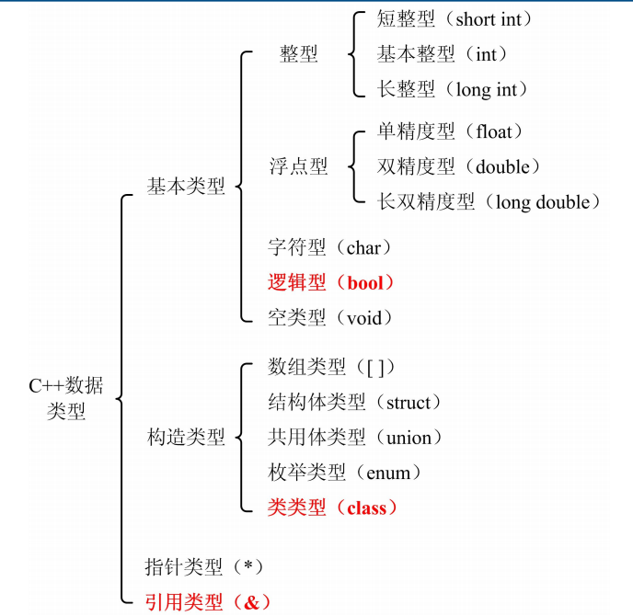
2.2 基本数据类型和表达式

Slide 12
注：表中各类型的长度和取值范围，以面向IA32处理器的msvc12和2 gcc4.8为准。
类型名 | 长度（字节） | 取值范围
bool | 1 | false，true
char | 1 | -128~127
signed char | 1 | -128~127
unsigned char | 1 | 0~255
short（signed short） | 2 | -32768~32767
unsigned short | 2 | 0~65535
int（signed int） | 4 | -2³¹~2³¹-1
unsigned int | 4 | 0~2³²-1
long（signed long） | 4 | -2³¹~2³¹-1
unsigned long | 4 | 0~2³²-1
long long | 8 | -2⁶³~2⁶³-1
unsigned long long | 8 | 0~2⁶⁴-1
float | 4 | 绝对值范围3.4×10⁻³⁸~3.4×10³⁸
double | 8 | 绝对值范围1.7×10⁻³⁰⁸~1.7×10³⁰⁸
long double | 8 | 绝对值范围1.7×10⁻³⁰⁸~1.7×10³⁰⁸
ISO C++标准并没有明确规定每种数据类型的字节数和取值范围，它只是规定它们之间的字节数大小顺序满足： signed char ≤ short int ≤int ≤ long int ≤ long long int

Slide 13
2.2.2 常量
#include <iostream>
using namespace std;
int main()
{
const int PRICE=30;
int num,total;
float v ,r,h;
num=10;
total=num*PRICE;
cout<<total <<endl;
r=2.5;
h=3.2;
v=3.14159*r*r*h;
cout<<v <<endl;
return 0;
}
变量先声
明后使用
符号常量
常量
变量

Slide 14
2.2.2 常量—整型常量
整型常量即整型常数，没有小数部分，可以用十进制、八进制和十六进制3种形式来表示。
1）十进制整型常量由0~9组成，没有前缀，不能以0开始。
2）八进制整型常量以0为前缀，后跟由0~7组成的整型常数。eg:076, 053
3）十六进制整型常量以0X或0x为前缀，后跟由0~9和A~F组成的整型常数(大小写均可)。
eg:0x79, 0xA3

Slide 15
2.2.2 常量—实型常量
由整数部分和小数部分组成的，只能用十进制表示。浮点型常量有两种表示方法：小数表示法和科学计数法。
1）小数表示法：由符号、数字和小数点组成。(必须有小数点)
2）科学计数法：用指数形式表示浮点型常量，即在小数表示法后面加上E或e表示指数。整数部分和小数部分可以省略其一，但不能都省略。
eg:3.12E+2, -12.1E-3, .123E-1, 12.E 2, 1.E -3
注意：E或e的前面必须要有数字，指数部分可正可负，但必须是整数。

Slide 16

2.2.2 常量—字符型数据
字符常量
单引号括起来的一个字符，如：'a', 'D', '?', '$'
字符变量
用来存放字符常量 例：char c1,c2; c1='a'; c2='A';
字符数据在内存中的存储形式
以ASCII码存储，每个字符占1个字节，使用7个二进制位

Slide 17
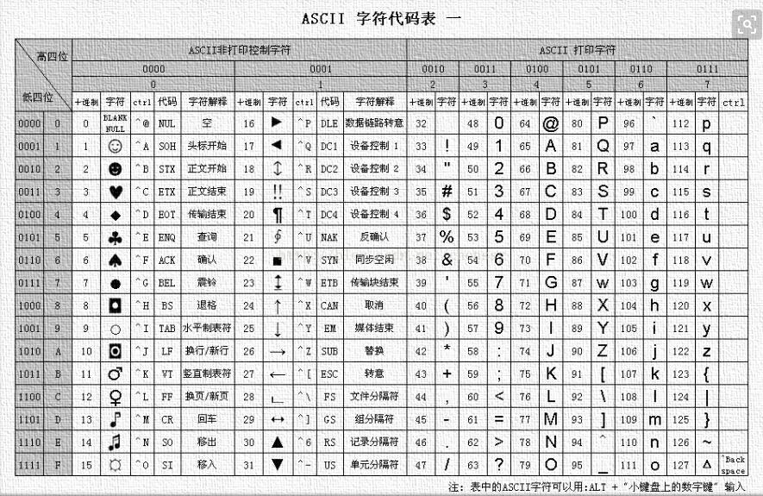
2.2.2 常量—字符型数据

Slide 18
2.2.2 常量—字符型数据
字符数据的使用方法
字符数据和整型数据之间可以运算。
字符数据与整型数据可以互相赋值。
字符串常量
例:"CHINA" "a" 'a'
C H I N A \0
a \0
a
所以：char c;
c="a";

Slide 19
2.2.2 常量—布尔常量
布尔型变量的说明： 例：bool flag;
布尔型数据的取值： 只有 false 和 true 两个值

Slide 20
2.2.3 变量—声明和定义
变量是指在程序运行过程中其值可以改变的量,实际上就是计算机中的一个内存单元。变量是有名字的，在内存中占据一定的存储单元。C++语言规定使用变量前，必须先对它的数据类型进行说明。
数据类型 变量1，变量2，……
例：int num,total;
int a=3; double f=3.56; char b='a'; int c(5);
等价于 int c=5;

Slide 21
2.2.3 变量—初始化
在定义一个变量的同时，也可以对它设置初始值。
C++语言中提供了多种初始化方式，例如：
int a=0; int a(0);
int a={0}; int a{0};
其中：使用大括号的初始化方式称为列表初始化。列表初始化的使用条件较为严格：初始化时不允许信息的丢失。例如用double值初始化int变量，就会造成数据丢失。
如：double pi=3.1415926;
int a{pi},b={pi}; //错误，存在丢失信息的危险，转换未执行
int c(pi),d=pi; //正确，确实丢失了部分值，转换执行
注意：初始化和赋值是两个完全不同的操作：初始化是指在创建变量时赋予其一个初始值，赋值则是指将变量的当前值擦除，而用一个新值替代。

Slide 22
2.2.3 变量—存储类型
auto:属于暂时性存储，其存储空间可以被若干变量多次覆盖使用。
register:存放在通用寄存器中。
extern:在所有函数和程序段中都可引用。
static:在内存中是以固定地址存放的，在整个程序运行期间都有效。
thread_local:具有线程存储生存期，只能用来修饰命名空间以及块作用域中的变量或已被指定为static存储类型的变量。
mutable:只能用于类数据成员，且不能与const或static同时使用，也不能用来修饰引用变量。

Slide 23
2.2.4 符号常量
C++中可用一个标识符来表示一个常数，这个标识符就是符号常量。
const 数据类型 常量名=常量值；
数据类型 const 常量名=常量值；
eg:const float PI=3.1415926;
float const PI=3.1415926;
或： #define 常量名 常量值
eg: #define PI 3.1415926
注意：1) #define是宏定义命令，作用是将标识符定义为常量值，在程序中所有出现该标识符的地方均用常量替换。
2) #define语句的最后不允许加分号“；”。
3)定义符号常量时必须初始化，否则将出现编译错误。

Slide 24
2.2.5 运算符与表达式—算术运算符与算术表达式
基本算术运算符
+ - * / (若整数相除，结果取整)
%（取余，操作数为整数）
优先级与结合性
先乘除，后加减，同级自左至右
++, --（自增、自减）
例：i++; -- j;

Slide 25
课堂小练习
2-7 下列表达式的值是多少？
201/4
201%4
201/4.0
50
1
50.25
2-8 按顺序执行完下列语句后，a,b,c三个变量的值为多少？
a=30;
b=a++;
c=++a;
b=30, a=31
c=32, a=32

Slide 26
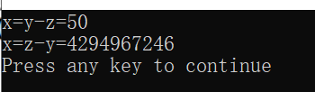

课堂小练习
2-18
#include<iostream>
using namespace std;
int main()
{ unsigned int x;
unsigned int y=100;
unsigned int z=50;
x=y-z;
cout<<"x=y-z="<<x<<endl;
x=z-y;
cout<<"x=z-y="<<x<<endl;
return 0;
}

Slide 27
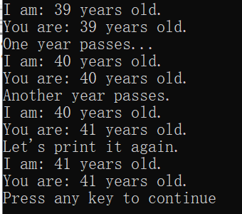
课堂小练习
2-19
#include<iostream>
using namespace std;
int main()
{ int myAge=39;
int yourAge=39;
cout<<"I am: "<<myAge<<" years old."<<endl;
cout<<"You are: "<<yourAge<<" years old."<<endl;
myAge++;
++yourAge;
cout<<"One year passes..."<<endl;
cout<<"I am: "<<myAge<<" years old."<<endl;
cout<<"You are: "<<yourAge<<" years old."<<endl;
cout<<"Another year passes."<<endl;
cout<<"I am: "<<myAge++<<" years old."<<endl;
cout<<"You are: "<<++yourAge<<" years old."<<endl;
cout<<"Let's print it again."<<endl;
cout<<"I am: "<<myAge<<" years old."<<endl;
cout<<"You are: "<<yourAge<<" years old."<<endl;
return 0;
}

Slide 28
2.2.5 运算符与表达式—赋值运算符与赋值表达式
举例:n=n+5
表达式的类型 等号左边对象的类型
表达式的值 等号左边对象被赋值后的值
10种复合运算符： +=, -=, *=, /=, %=, <<=,>>=,&=,^=,|=
例：a+=3 等价于 a=a+3 x*=y+8 等价于 x=x*(y+8)

Slide 29
2.2.5 运算符与表达式—赋值运算符与赋值表达式
a=5
a=b=c=5
a=5+(c=6)
a=(b=4)+(c=6)
a=(b=10)/(c=2)
a+=a-=a*a
表达式值为5
表达式值为5，a,b,c均为5
表达式值为11，a为11，c为6
表达式值为10，a为10，b为4，c为6
表达式值为5，a为5，b为10，c为2
相当于 a=a+(a=a-a*a)

Slide 30
2.2.5 运算符与表达式—逗号运算符与逗号表达式
格式
表达式1，表达式2
求解顺序及结果
先求解1，再求解2，最终结果为表达式2的值
例:
a=3*5 , a*4 最终结果为60
int i=3,j=5;
k=i++,i+1,j++,j+1;
k=(i++,i+1,j++,j+1);
//k为3（i++的值）
//k为7（j+1的值）

Slide 31
2.2.5 运算符与表达式—关系运算符与关系表达式
关系运算是比较简单的一种逻辑运算，优先次序为： < <= > >= == !=
优先级相同（高） 优先级相同（低）
关系表达式是一种最简单的逻辑表达式
结果类型为 bool，值只能为 true 或 false。
例如：a>b，c<=a+b，x+y==3

Slide 32
2.2.5 运算符与表达式—逻辑运算符与逻辑表达式
逻辑运算符 !(非) &&(与) ||(或) 优先次序： 高 → 低
逻辑表达式 如：(a>b)&&(x>y)
其结果类型为 bool，值为 true 或 false。
P62: 2-23 写出下列表达式的值：
2<3 && 6<9
!(4<7)
!(3>5)||(6<2)
true
false
true

Slide 33
2.2.5 运算符与表达式—条件运算符与条件表达式
一般形式
表达式1？表达式2：表达式3
表达式1 必须是 bool 类型
执行顺序
先求解表达式1；
若表达式1的值为true，则求解表达式2，表达式2的值为最终结果；
若表达式1的值为false，则求解表达式3，表达式3的值为最终结果。
例： x=a>b? a:b;
cout<<(score>=60?"pass":"fail");

Slide 34
2.2.5 运算符与表达式—sizeof运算符
语法形式 sizeof (类型名) 或 sizeof (表达式)
结果值： “类型名”所指定的类型或“表达式”的结果类型所占的字节数。
例：
sizeof(short)
sizeof(x)
结果为2

Slide 35
2.2.5 运算符与表达式—位运算 按位与（&）
运算规则
将两个运算量的每一位进行逻辑与操作
举例：计算 3 & 5
3： 0 0 0 0 0 0 1 1
5：(&) 0 0 0 0 0 1 0 1
3 & 5: 0 0 0 0 0 0 0 1
用途：
将某一位置0，其它位不变。例如： 将 char 型变量 a 的最低位置 0: a = a & 0xfe;
取指定位。 例如：有 char c; int a; 取出 a 的低字节，置于 c 中：c = a & 0xff;

Slide 36
2.2.5 运算符与表达式—位运算 按位或（|）
运算规则
将两个运算量的每一位进行逻辑或操作
举例：计算 3 | 5
3： 0 0 0 0 0 0 1 1
5：(|) 0 0 0 0 0 1 0 1
3 | 5: 0 0 0 0 0 1 1 1
用途：
将某些位置1，其它位不变。 例如：将 int 型变量 a 的低字节置 1 ： a = a | 0xff;

Slide 37
2.2.5 运算符与表达式—位运算 按位异或（^）
运算规则
两个操作数进行异或： 若对应位相同，则结果该位为 0， 若对应位不同，则结果该位为 1，
举例：计算 071^052
071: 0 0 1 1 1 0 0 1
052： (^) 0 0 1 0 1 0 1 0
071^052 : 0 0 0 1 0 0 1 1
用途：使特定位翻转（与0异或保持原值，与1异或取反）
例如：要使 01111010 低四位翻转：
0 1 1 1 1 0 1 0
(^) 0 0 0 0 1 1 1 1
0 1 1 1 0 1 0 1

Slide 38
2.2.5 运算符与表达式—位运算 取反(~) 移位
取反(~) 运算规则:
单目运算符，对一个二进制数按位取反。
例： 025：0000000000010101
~025：1111111111101010
左移运算（<<）
左移后，低位补0，高位舍弃。
右移运算（>>）
右移后，低位：舍弃 高位：无符号数：补0
有符号数：补“符号位”

Slide 39
运算符的优先级与结合性
优先级 | 运算符 | 结合性 | 优先级 | 运算符 | 结合性
1 | [], (), ., ->, 后置++, 后置-- | 左→右 | 10 | & | 左→右
2 | 前置++,, 前置-- sizeof, &, *, +(正), -(负), ~, ！ | 右→左 | 11 | ^ | 左→右
3 | 强制类型转换 | 右→左 | 12 | | | 左→右
4 | .*, ->* | 左→右 | 13 | && | 左→右
5 | *, /, % | 左→右 | 14 | || | 左→右
6 | +, - | 左→右 | 15 | ? : | 右→左
7 | <<, >> | 左→右 | 16 | =, *=, /=, %=, +=, -=， <<=, >>=, &=, ^=, |= | 右→左
8 | <, >, <=, >= | 左→右 | 17 | , | 左→右
9 | ==, != | 左→右

Slide 40
混合运算时的类型转换
不同类型数据进行混合运算时，C++编译器会自动进行类型转换。
为了避免不同的数据类型在运算中出现类型问题，应尽量使用同种类型数据。
可以采用强制类型转换：
例： float c; int a,b; c=float(a)+float(b); 或 c= (float)a+(float)b;

Slide 41
混合运算时的类型转换—隐含转换
一些二元运算符（算术运算符、关系运算符、逻辑运算符、位运算符和赋值运算符）要求两个操作数的类型一致。
算术运算和关系运算中如果参与运算的操作数类型不一致，编译系统会自动对数据进行转换（即隐含转换），基本原则是将低类型数据转换为高类型数据。
char short int unsigned long unsigned long float double 低 高
当参与运算的操作数必须是bool型时，如果操作数是其它类型，编译系统会自动将非0数据转换为true，0转换为false。
位运算的操作数必须是整数，当二元位运算的操作数是不同类型的整数时，也会自动进行类型转换，
赋值运算要求左值与右值的类型相同，若类型不同，编译系统会自动将右值转换为左值的类型。

Slide 42
条件 |  | 转换
有一个操作数是long double型 |  | 将另一个操作数转换为long double型
前述条件不满足，并且有一个操作数是double型 |  | 将另一个操作数转换为double型。
前述条件不满足，并且有一个操作数是float型 |  | 将另一个操作数转换为float型。
前述条件不满足 （两个操作数都不是浮点数） | 有一个操作数是unsigned long long型 | 将另一个操作数转换为unsigned long long型
 | 有一个操作数是long long型，另一个操作数是unsigned long型 | 两个操作数都转换为unsigned long long型
 | 前述条件不满足，并且有一个操作数是unsigned long型 | 将另一个操作数转换为unsigned long型
 | 前述条件不满足，并且有一个操作数是long型，另一个操作数是unsigned int型 | 将两个操作数都转换为unsigned long型
 | 前述条件不满足，并且有一个操作数是long型 | 将另一个操作数转换为long型
 | 前述条件不满足，并且有一个操作数是unsigned int型 | 将另一个操作数转换为unsigned int型。
 | 前述条件都不满足 | 将两个操作数都转换为int型

Slide 43
混合运算时的类型转换—隐含转换
当把一个非布尔类型的算术值赋给布尔类型时，算术值为0则结果为false，否则结果为true。
当把一个布尔值赋给非布尔类型时，布尔值为false则结果为0，布尔值为true则结果为1
当把一个浮点数赋给整数类型时，结果值将只保留浮点数中的整数部分，小数部分将丢失。
当把一个整数值赋给浮点类型时，小数部分记为0。如果整数所占的空间超过了浮点类型的容量，精度可能有损失。

Slide 44
混合运算时的类型转换—显式转换
语法形式：
类型说明符(表达式) //C++风格
或
(类型说明符)表达式 //C语言风格
显式类型转换的作用是将表达式的结果类型转换为类型说明符所指定的类型。
eg: float f=3.143,x;
int i;
i=int(f);
x=f-(int)f;
四种类型转换操作符：
const_cast < 类型说明符>(表达式)
dynamic_cast < 类型说明符>(表达式)
reinterpret_cast < 类型说明符>(表达式)
static_cast < 类型说明符>(表达式)
例：int(z), (int)z, static_cast<int>(z) 三种完全等价

Slide 45
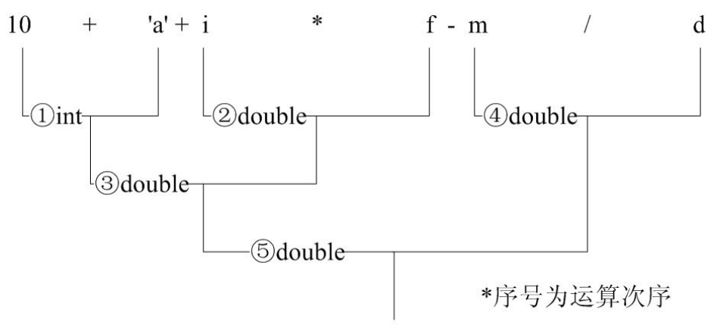
混合运算时的类型转换
已知：
int i; float f; double d; long m;
表达式：10+'a'+i*f-m/d 的运算步骤：

Slide 46
2.2.6 语句
语句是表达算法命令或编译指示的基本语言单位，C++源程序就是由各种语句组成的。
空语句
声明语句
表达式语句
选择语句
循环语句
跳转语句
复合语句
标号语句

Slide 47
2.2.6 语句
表达式语句：
格式： 表达式；
表达式语句与表达式的区别:表达式可以包含在其它表达式中，而语句不可。
例： if ((a=b)>0) t=a;
不可写为：if ((a=b;)>0) t=a;
复合语句：
将多个语句用一对大括号包围，便构成一个复合语句。
例: {
sum=sum+i;
i++;
}
注意：在复合语句的右括号后不再需要分号。

Slide 48
2.3 数据的输入与输出—I/O流
流：数据从一个对象到另一个对象的流动。
提取操作：从流中获取数据的操作；
插入操作：向流中添加数据的操作。
cin:处理标准输入的流对象；
cout:处理标准输出的流对象。

Slide 49
2.3.2 预定义的插入符和提取符
<<: 预定义的插入符
格式： cout<<表达式1 <<表达式2<<…
例：cout<<"a+b="<<a+b;
>>: 预定义的提取符
格式： cin>>表达式1 >>表达式2>>…
例: int a,b;
cin>>a>>b;
注意：连续输入多个变量时，各个变量之间要添加空白符。（空格、制表符（tab键所产生的字符）、换行符（enter键所产生的字符））

Slide 50
2.3.3 简单的I/O格式控制
头文件：#include <iomanip>
操纵符名 | 含 义
dec | 数值数据采用十进制表示
hex | 数值数据采用十六进制表示
oct | 数值数据采用八进制表示
ws | 提取空白符
endl | 插入换行符，并刷新流
ends | 插入空字符
setprecision(int) | 设置浮点数的小数位数（包括小数点）
setw(int) | 设置域宽
例:cout << setw(5) << setprecision(3) << 3.1415;

Slide 51
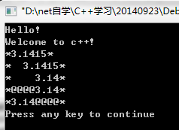
#include <iostream>
#include <iomanip>
using namespace std;
int main( )
{
cout<<"Hello! "<<endl;
cout<<"Welcome to c++! "<<endl;
cout<<'*'<<3.1415<<'*'<<endl;
cout<<'*'<<setw(8)<<3.1415<<'*'<<endl;
cout<<'*'<<setw(8)<<setprecision(3)<<3.1415<<'*'<<endl;
cout<<'*'<<setfill('@')<<setw(8)<<setprecision(3)<<3.1415<<'*'<<endl;
cout<<'*'<<left<<setw(8)<<setprecision(3)<<3.1415<<'*'<<endl;
return 0;
}

Slide 52
2.4 算法的基本控制结构
2.4.1 用if语句实现选择结构
顺序结构
选择结构
循环结构
格式：
If ( 表达式 )
语句1
else
语句2
为真
表达式
为假
语句1
语句2
其它语句

Slide 53
例2-2 输入一个年份，判断是否闰年。
#include <iostream>
using namespace std;
int main( )
{ int year;
bool IsLeapYear;
cout << "Enter the year: ";
cin >> year;
IsLeapYear = ((year % 4 == 0 && year % 100 != 0)||(year % 400 == 0));
if (IsLeapYear)
cout << year << " is a leap year" << endl;
else
cout << year << " is not a leap year"<<endl;
return 0;
}
运行结果：
Enter the year: 2000
2000 is a leap year

Slide 54
2.4.2 多重选择结构
1.嵌套的if语句
if (表达式1)
if (表达式2) 语句1 else 语句2
else if (表达式3) 语句3 else 语句 4
注意:语句 1、2、3、4 可以是复合语句，每层的 if 与 else 配对，或用 { } 来确定层次关系。

Slide 55
例2-3 输入两个整数，比较两个数的大小。
#include<iostream>
using namespace std;
int main()
{ int x,y;
cout<<"Enter x and y:";
cin>>x>>y;
if (x!=y)
if (x>y)
cout<<"x>y"<<endl;
else
cout<<"x<y"<<endl;
else
cout<<"x=y"<<endl;
return 0;
}
运行结果1：
Enter x and y:5 8
x<y
运行结果2：
Enter x and y:8 8
x=y
运行结果3：
Enter x and y:12 8
x>y

Slide 56
2.4.2 多重选择结构
2.if … else if 嵌套if 语句 之阶梯结构
if (表达式1) 语句1 else if (表达式2) 语句2 else if (表达式3) 语句3 … else 语句 n
执行流程：按顺序检测 if 条件，一旦满足则执行相应的if子句，同时整个嵌套if 语句结束；否则执行最后一个else子句.

Slide 57
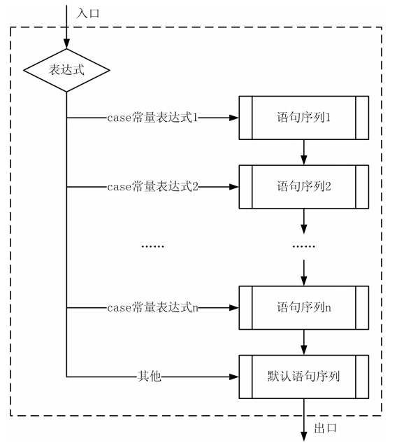
3.switch 语句
2.4.2 多重选择结构
switch (表达式)
{ case 常量表达式 1：语句1
case 常量表达式 2：语句2
┆
case 常量表达式 n：语句n
default : 语句n+1
}
可以是整型、字符型、枚举型
每个常量表达式的值不能相同，次序不影响执行结果。
可以是多个语句，但不必用{ }。
执行顺序:以case中的常量表达式值为入口标号，由此开始顺序执行。因此，每个case分支最后应该加break语句。

Slide 58
例2-4输入一个0~6的整数，转换成星期输出。
#include <iostream>
using namespace std;
int main()
{
int day;
cin >> day;
switch (day)
{
case 0:cout << " Sunday " << endl; break;
case 1:cout << " Monday " << endl; break;
case 2:cout << " Tuesday " << endl; break;
case 3: cout << "Wednesday" << endl; break;
case 4:cout << " Thursday " << endl; break;
case 5:cout << " Friday " << endl; break;
case 6:cout << " Saturday " << endl; break;
default:cout << " Day out of range Sunday .. Saturday " << endl;
break;
}
return 0;
}
使用switch语句应注意的问题
case分支可包含多个语句，且不用{ }。
表达式、判断值都是int型或char型。
若干分支执行内容相同可共用一组语句。

Slide 59
如何有效地完成重复工作?
例2-5. 求自然数1~10之和
分析：本题需要用累加算法，累加过程是一个循环过程，可以用while语句实现。
#include<iostream>
using namespace std;
int main()
{ int i=1, sum=0;
while(i<=10)
{
sum+=i; //相当于sum=sum+i
i++;
}
cout<<"sum="<<sum<<endl;
return 0;
}
运行结果：
sum=55

Slide 60
2.4.3 循环结构
1.while 语句
while (表达式)
语句
可以是复合语句，其中必须含有改变条件表达式值的语句。
执行顺序
先判断表达式的值，为 true 时，再执行语句。
2. do-while 语句
可以是复合语句，其中必须含有改变条件表达式值的语句。
do
语句
while (表达式)
执行顺序：先执行循环体语句，后判断条件。表达式为 true 时，继续执行循环体.

Slide 61
对比下列程序：
程序1：
#include<iostream>
using namespace std;
int main()
{ int i, sum=0;
cin>>i;
while(i<=10)
{
sum+=i;
i++;
} cout<<"sum="<<sum<<endl;
return 0;
}
程序2：
#include<iostream>
using namespace std;
int main()
{ int i, sum=0;
cin>>i;
do {
sum+=i;
i++;
} while(i<=10)；
cout<<"sum="<<sum<<endl;
return 0;
}

Slide 62
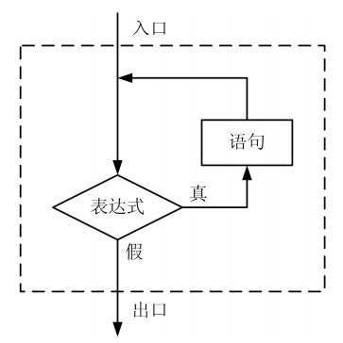
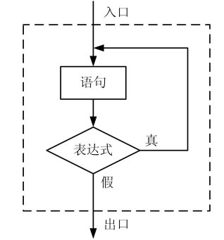
2.4.3 循环结构
*while语句与do-while语句的区别:
while (表达式) do
语句
语句 while (表达式)
执行流程—最大区别
while先判断控制循环的条件，后执行循环体；do…while先执行循环体，后判断控制循环的条件。
结果比较：
while语句的循环体可能有时一次也不做；
do…while语句的循环体任何情况下至少要做一次。

Slide 63
例2-8
2.4.3 循环结构
3.for 语句
for (表达式1；表达式2；表达式3)
语句
循环前先求解
每次执行完循环体后求解
为true时执行循环体
#include <iostream>
using namespace std;
int main()
{ int n, k;
cout << "Enter a positive integer: ";
cin >> n;
cout << "Number " << n << " Factors ";
for (k=1; k <= n; k++)
if (n % k == 0)
cout << k << " ";
cout << endl;
return 0;
}
输入一个整数，求出它的所有因子。
Enter a positive integer: 36
Number 36 Factors 1 2 3 4 6 9 12 18 36

Slide 64
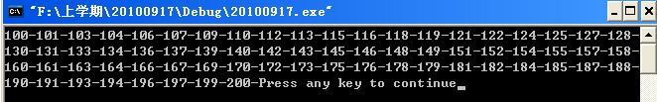

2.4.4 循环结构与选择结构相互嵌套
#include<iostream>
using namespace std;
int main()
{ int n ;
for(n=100; n<=200; n++)
{ if (n%3==0) continue;
cout<<n;
}
return 0;
}
break;
break语句
使程序从循环体和switch语句内跳出，继续执行逻辑上的下一条语句。不宜用在别处。
continue 语句
结束本次循环，接着判断是否执行下一次循环。

Slide 65
1.typedef 语句
2.5 类型别名与类型推断
2.5.1 类型别名
为一个已有的数据类型另外命名。
语法形式
typedef 已有类型名 新类型名表;
注意：新类型名表中可以有多个标识符，以逗号分隔。
例如：
typedef double area,volume;
typedef int natural;
natural i1,i2;
area a;
volume v;

Slide 66
2.using
2.5.1 类型别名
使用别名声明定义一个类型别名。
语法形式
using 新类型名=已有类型名;
注意：别名声明只能为已有数据类型声明一个别名。
例如：
using area=double;
using volume=double;
area a;
volume v;

Slide 67
2.5.2 auto类型与decltype类型
auto让编译器通过初始值自动推断变量的类型。
例如：auto val = val1 + val2;
val的类型取决于表达式val1+val2的类型，如果val1+val2是int类型，那么val将是int类型；如果val1+val2是double类型，那么val将是double类型。
定义一个变量与某一表达式的类型相同，但并不想用该表达式初始化这个变量，这时需要decltype变量。
例如：decltype(i) j = 2;
表示 j 以 2 作为初始值，类型与 i 一致。

Slide 68
本章小结
C++语言的特点;
基本数据类型和表达式;
数据的输入与输出;
算法的基本控制结构：顺序、选择和循环结构;

